Slide 1

GIẢI PHÁP
“ỨNG DỤNG SƠ ĐỒ TƯ DUY TRONG DẠY HỌC MÔN TIẾNG VIỆT LỚP 3”
PHÒNG GIÁO DỤC VÀ ĐÀO TẠO HUYỆN THƯỜNG TÍN
TRƯỜNG TIỂU HỌC TỰ NHIÊN
Giáo viên: Nguyễn Thị Lệ Quyên
Đơn vị công tác: Trường Tiểu học Tự Nhiên
Hà Nội, tháng 12 năm 2023

Slide 2

Nội dung 01
LÍ DO CHỌN GIẢI PHÁP
Nội dung 02
NỘI DUNG GIẢI PHÁP
Nội dung 03
KẾT QUẢ VÀ KẾT LUẬN

Slide 3
Tiếng Việt là môn học có vị trí đặc biệt quan trọng.
PPDH cũ khiến HS thụ động, không phát huy tính tích cực của HS.
LÝ DO CHỌN
GIẢI PHÁP
Sơ đồ tư duy giúp phát huy sự sáng tạo, chủ động, tích cực của người học.
Căn cứ tình hình thực tế lớp học.

Slide 4
KẾT QUẢ KHẢO SÁT
ĐẦU NĂM HỌC 2023 -2024
Tổng số HS | Mức độ đạt được | Số lượng | Tỉ lệ
32 | Học sinh vẽ được sơ đồ tư duy đầy đủ, khoa học | 4 | 12,5 %
 | Học sinh vẽ được sơ đồ tư duy đơn giản nhưng chưa đầy đủ, chưa khoa học | 16 | 50 %
 | Học sinh chưa vẽ được sơ đồ tư duy | 12 | 37,5 %

Slide 5
NỘI DUNG
Hướng dẫn HS vẽ sơ đồ tư duy.
Hướng dẫn HS đọc và ghi nhớ kiến thức bằng sơ đồ tư duy.
Vận dụng sơ đồ tư duy trong dạy – học kiến thức mới.
Vận dụng sơ đồ tư duy trong các dạng bài ôn tập.

Slide 6
Biện pháp 1:
Hướng dẫn HS vẽ sơ đồ tư duy

Slide 7
Bước 1: Tạo ý tưởng trung tâm.
Bước 2: Thêm các nhánh chính, nhánh con.
Hướng dẫn HS vẽ sơ đồ tư duy
Bước 3: Thêm các từ khoá vào các nhánh.
Bước 4: Phân màu cho các nhánh và thêm hình ảnh.

Slide 8
Ví dụ:
Bài Luyện tập:
Viết đoạn văn tả đồ vật
(SGK Tiếng Việt 3, tập 1, trang 89)

Slide 9
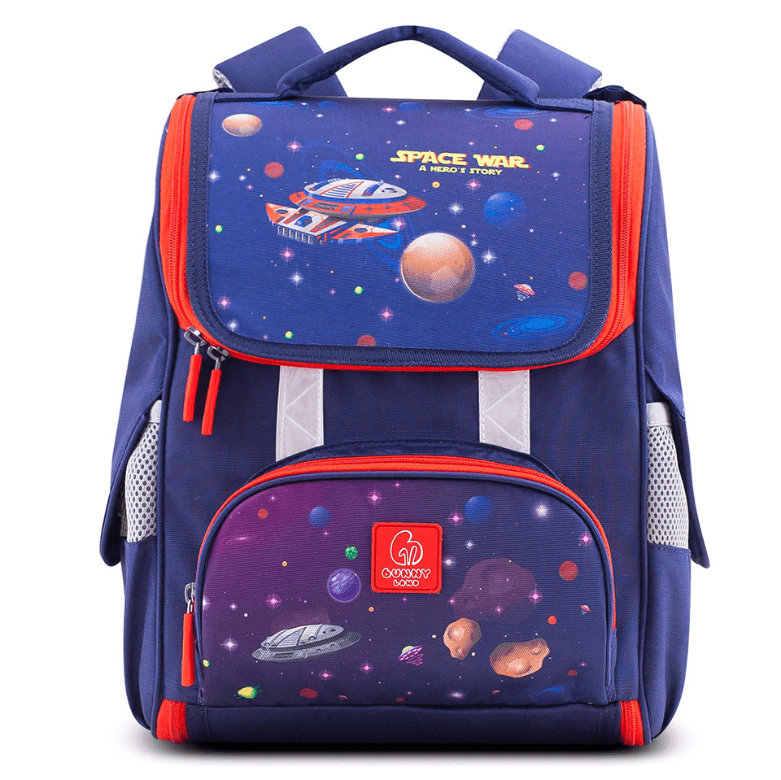
Mở đoạn
Giới thiệu chiếc cặp sách.
Thân đoạn
Tả bao quát chiếc cặp sách.
Tả chi tiết từng bộ phận.
Kết đoạn
Nêu công dụng của chiếc cặp sách.
Nêu tình cảm với chiếc cặp sách.

Slide 10
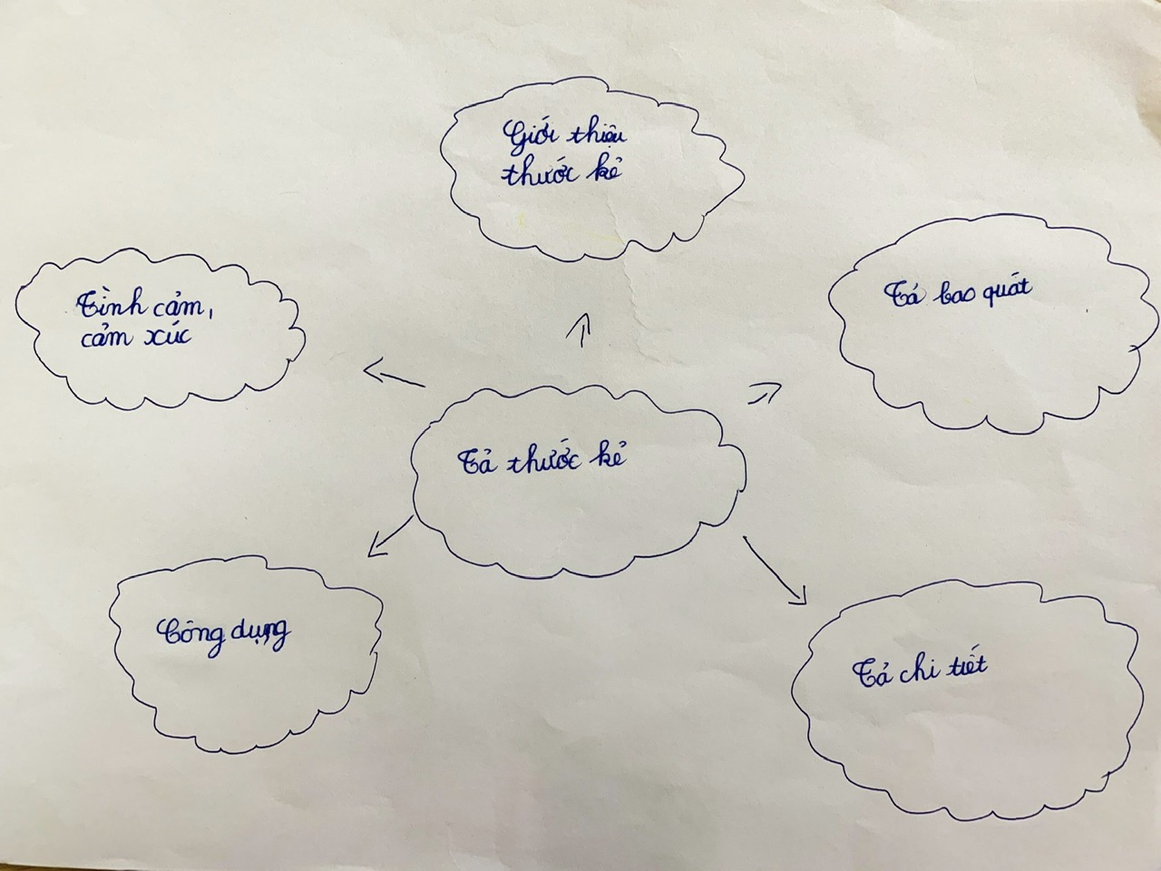

Slide 11
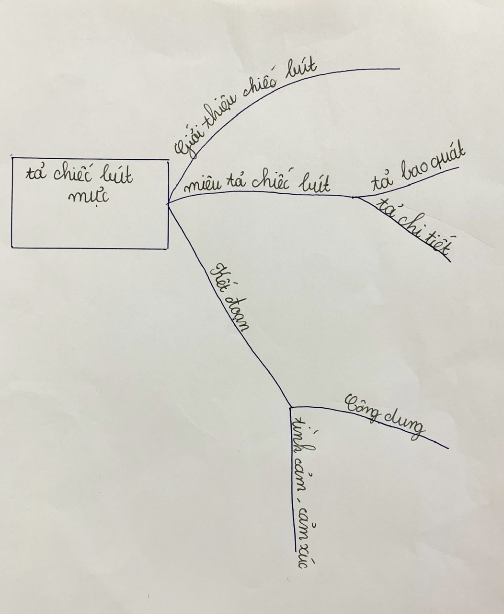

Slide 12
Biện pháp 2:
Hướng dẫn HS đọc và ghi nhớ kiến thức bằng sơ đồ tư duy.

Slide 13
CÁC BƯỚC ĐỌC SƠ ĐỒ TƯ DUY
Bước 1: Đọc từ khoá.
Bước 2: Đọc các nhánh chính.
Bước 3: Đọc các nhánh con.

Slide 14
Ví dụ 1:
Bài: Ôn tập giữa học kì I
Tiết 3-4 (Bài tập 4)
(SGK Tiếng Việt 1, tập 1, trang 77)

Slide 15
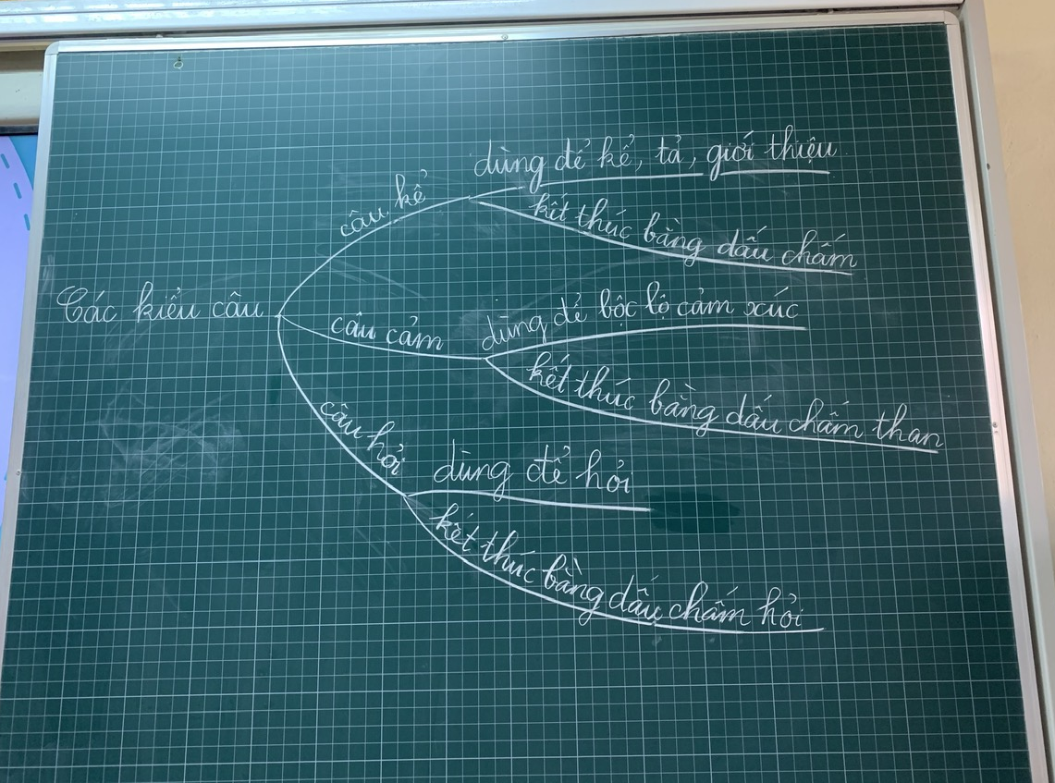

Slide 16
Ví dụ 2:
Bài: Luyện tập:
Câu kể, các dấu kết thúc câu (SGK Tiếng Việt 3, tập 1, trang 64)

Slide 17
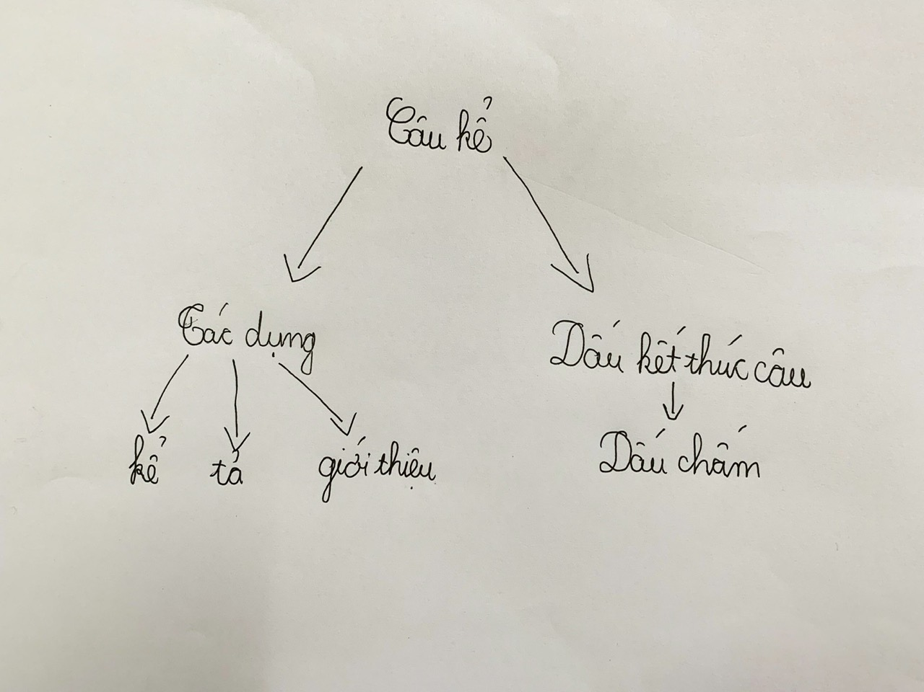

Slide 18
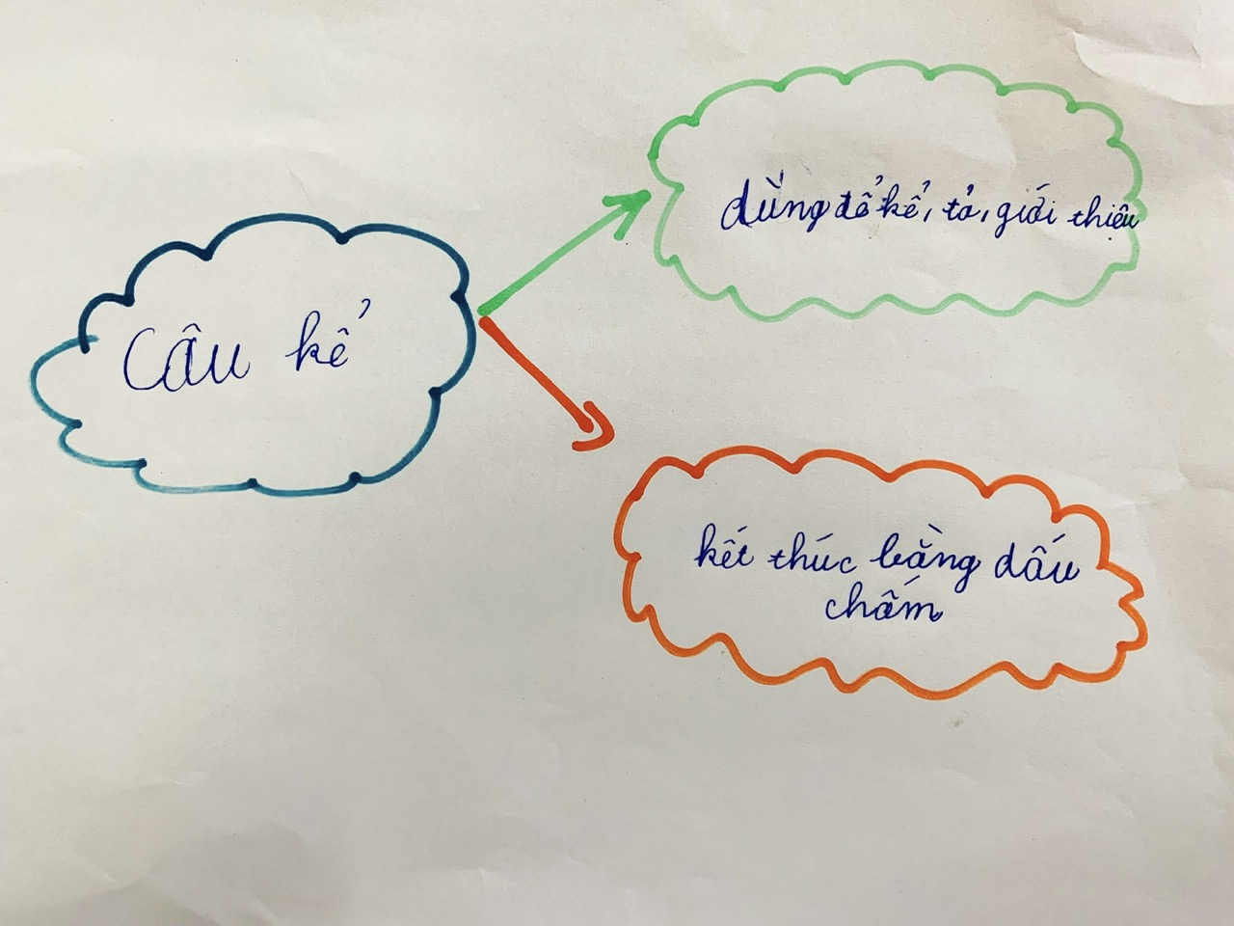

Slide 19
Biện pháp 3:
Vận dụng sơ đồ tư duy trong dạy – học kiến thức mới nhằm phát huy tính tích cực của học sinh.

Slide 20
Ví dụ 1:
Bài Đọc: Con đường đến trường
(SGK Tiếng Việt 3, tập 1, trang 46-47)
Ở đoạn 1, con đường đến trường của bạn nhỏ hiện lên như thế nào ?

Slide 21
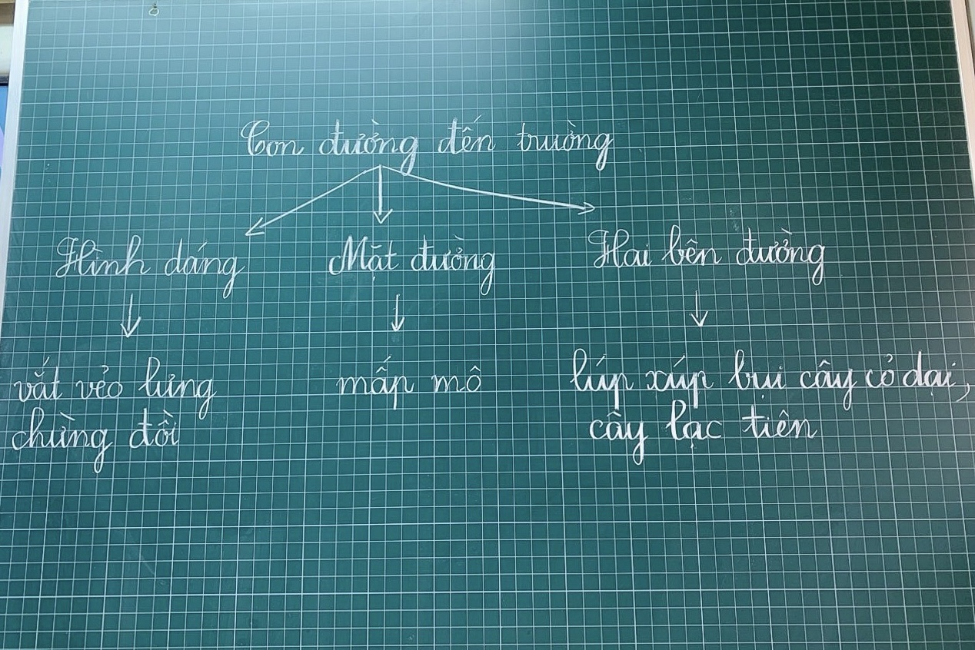

Slide 22
Ví dụ 2:
Bài Luyện tập: Viết đoạn văn giới thiệu về bản thân
(SGK Tiếng Việt 3, tập 1, trang 65)

Slide 23
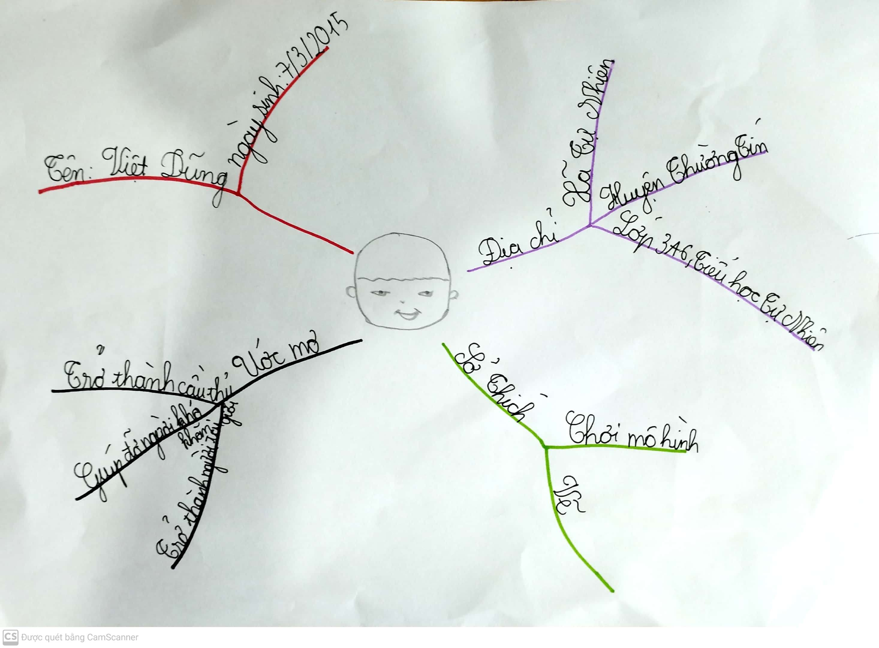

Slide 24
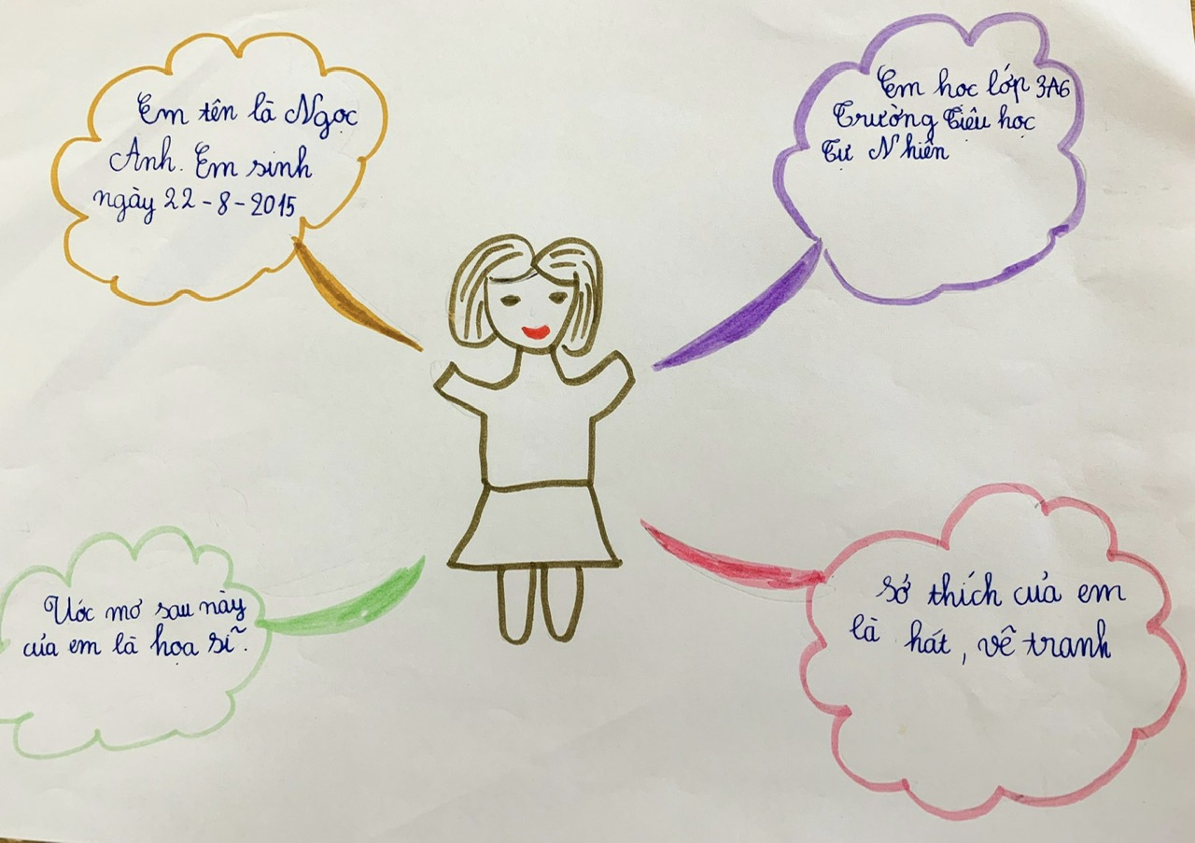

Slide 25
Biện pháp 4:
Vận dụng sơ đồ tư duy trong dạy – học các dạng bài ôn tập nhằm giúp HS hệ thống hoá kiến thức theo mạch trọng tâm.

Slide 26
Ví dụ: Khi tổng hợp lại các bài đọc trong chủ điểm:
Những trải nghiệm thú vị
các con đã thể hiện trên sơ đồ tư duy như sau:

Slide 27
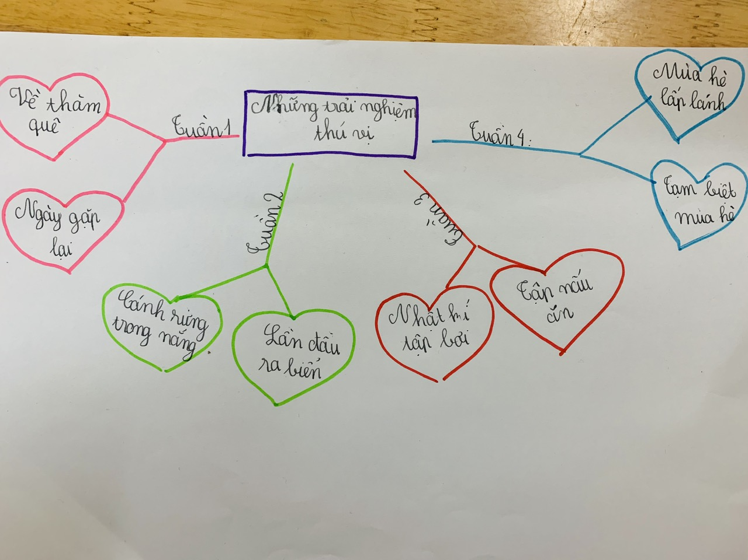

Slide 28
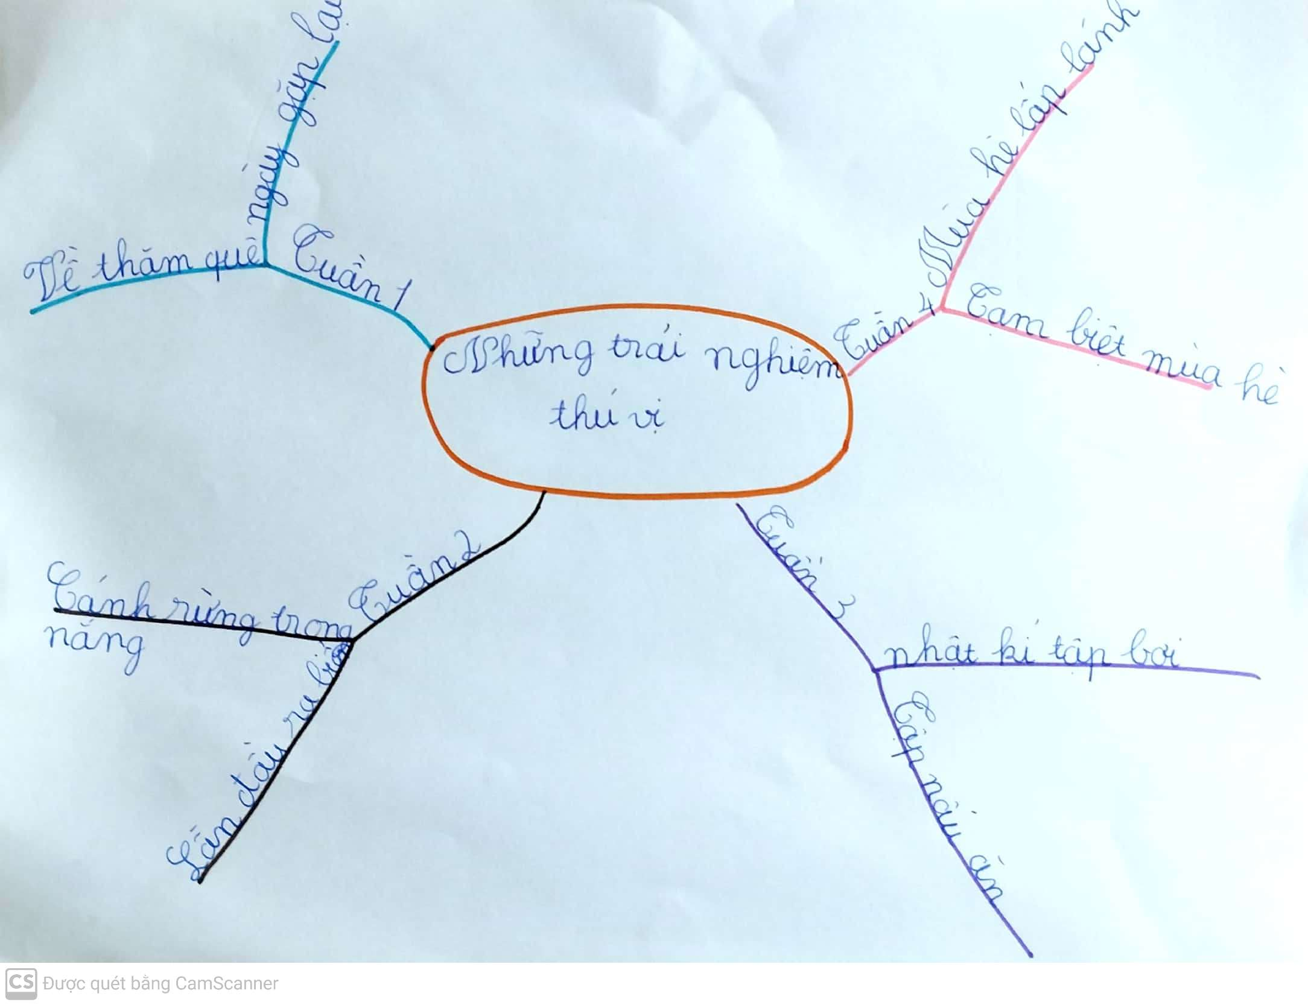

Slide 29

MỘT SỐ HÌNH ẢNH
CỦA LỚP HỌC

Slide 30
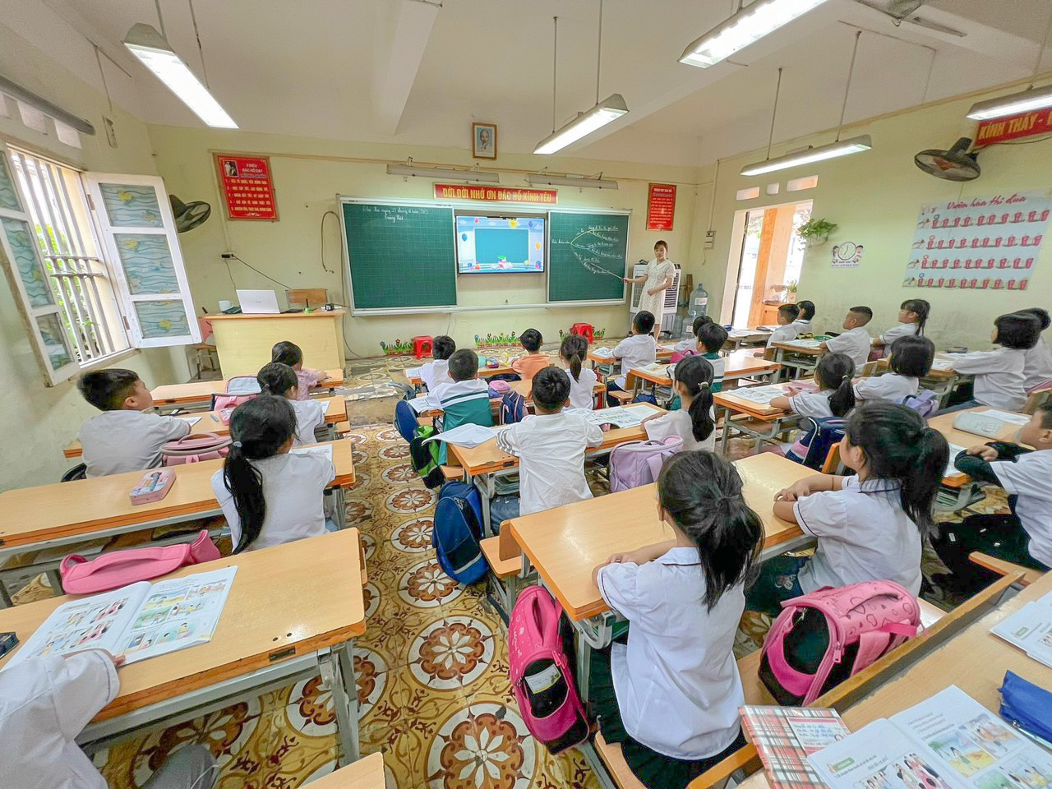

Slide 31
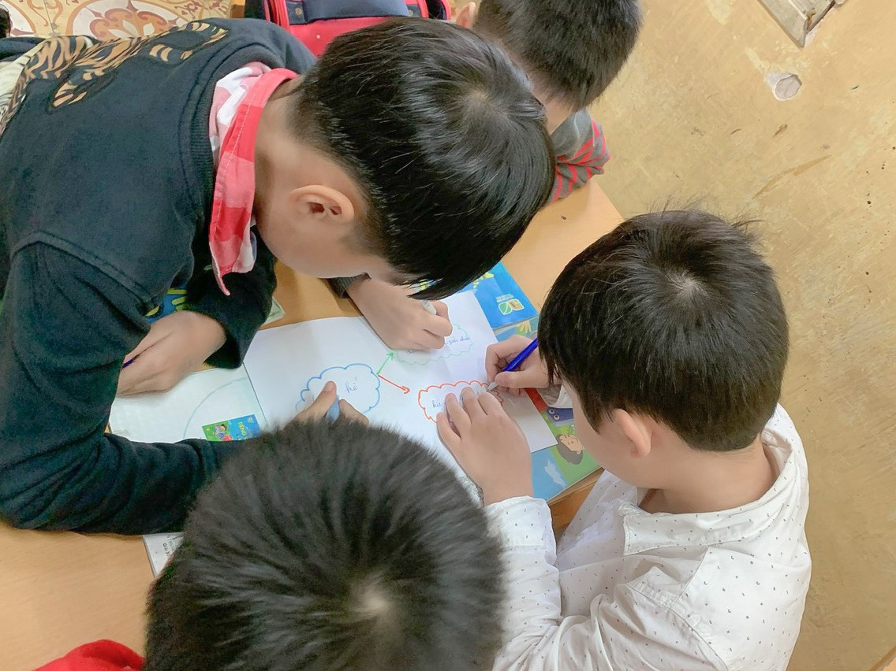

Slide 32
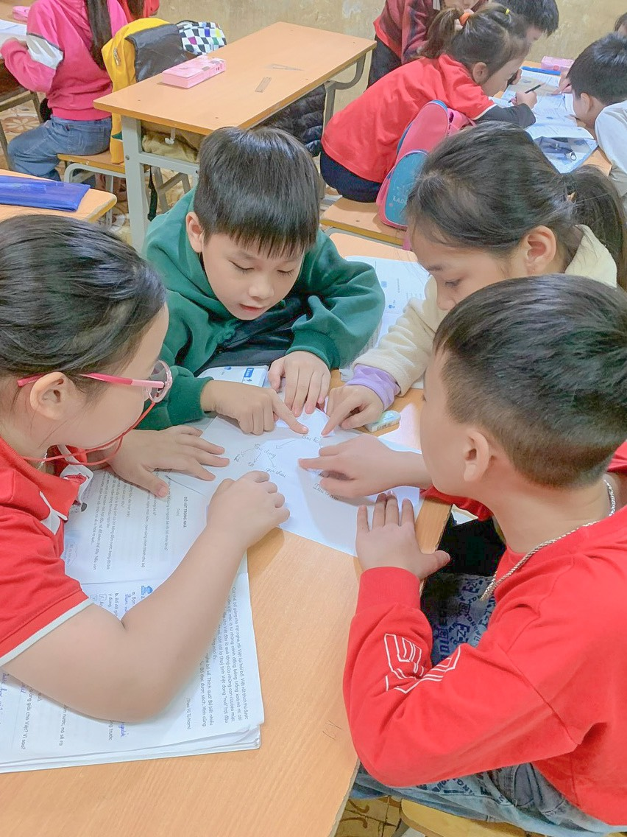
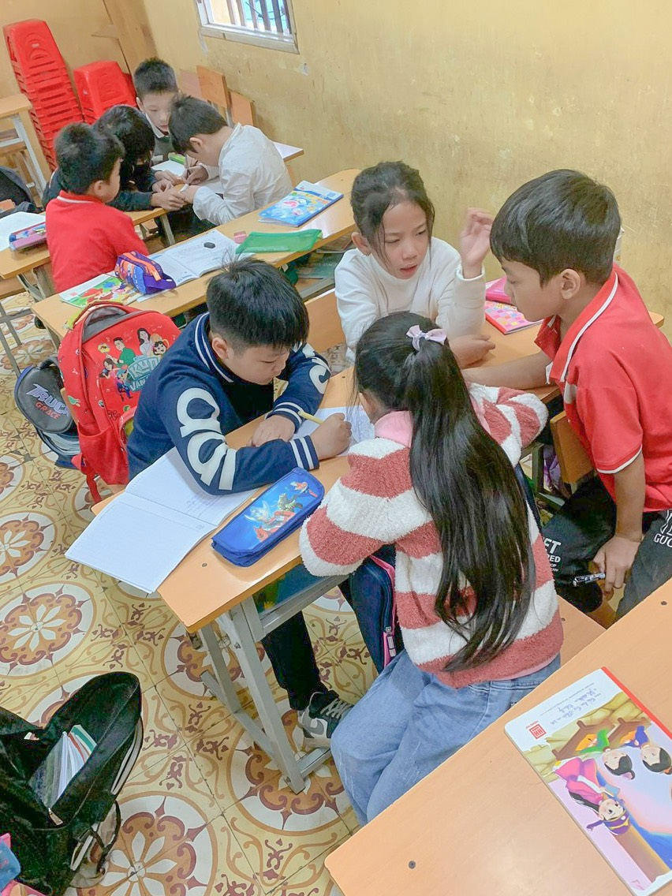

Slide 33
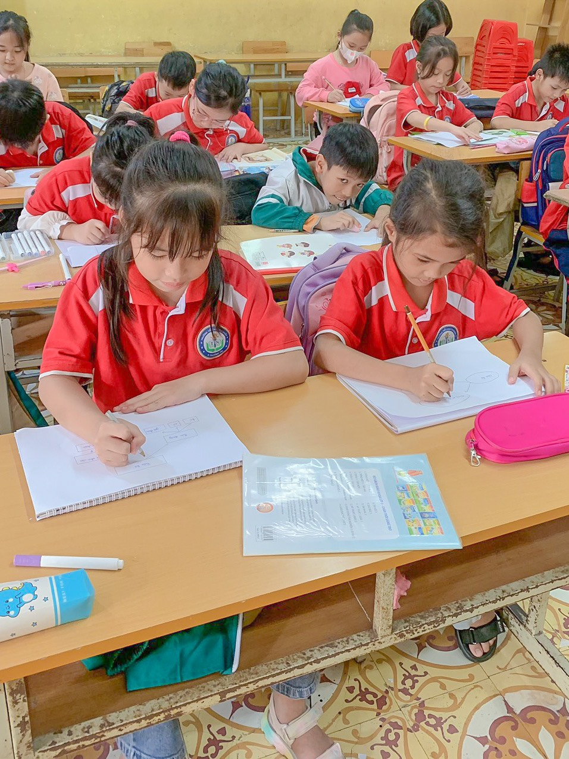

Slide 34
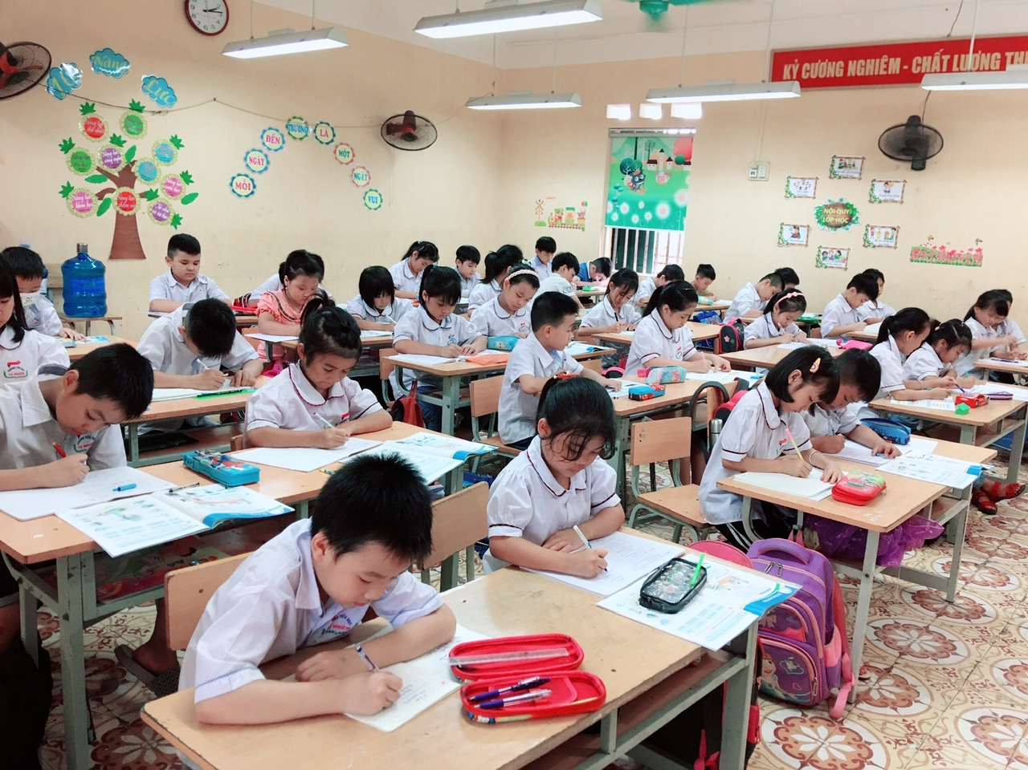

Slide 35
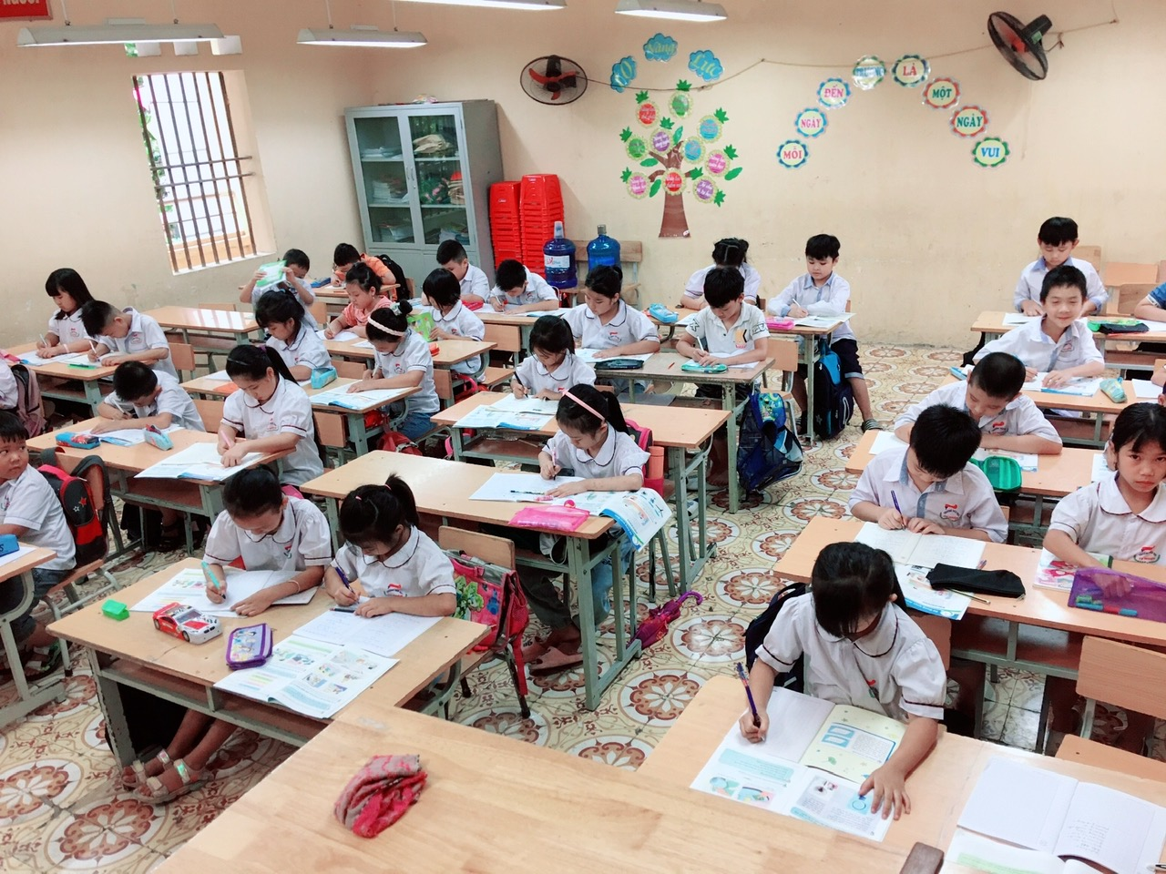

Slide 36
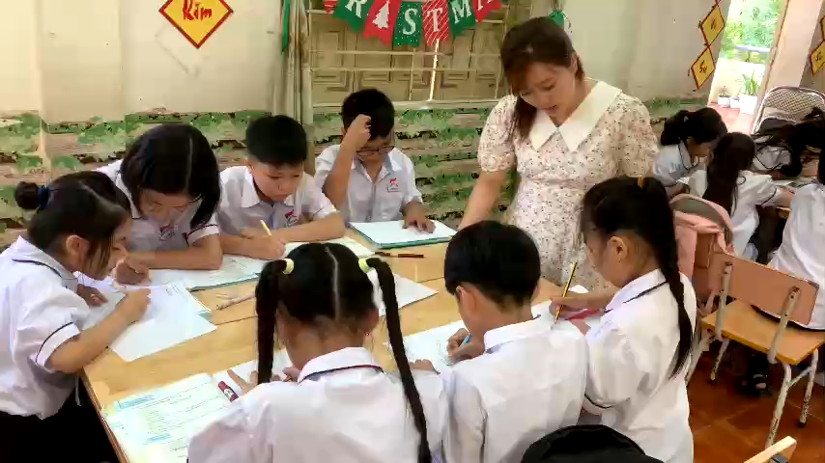

Slide 37
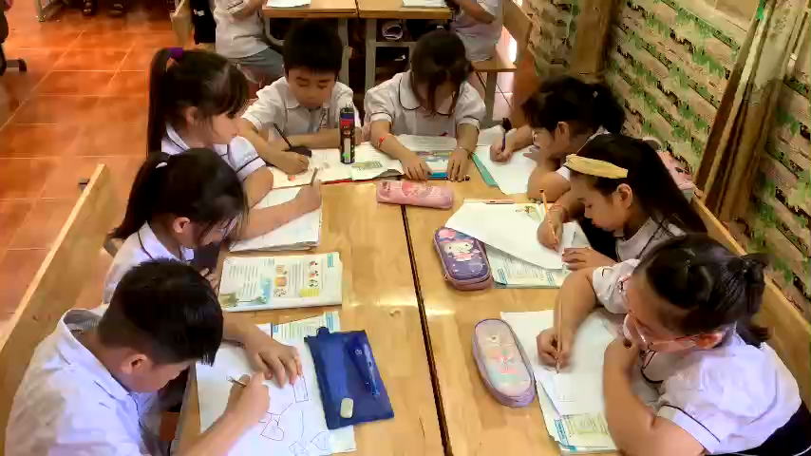

Slide 38


III. KẾT QUẢ - KẾT LUẬN

Slide 39
1. KẾT QUẢ

Slide 40
Tổng số |  | Trước khi áp dụng |  | Sau khi áp dụng
 |  | SL | Tỉ lệ | SL | Tỉ lệ
32 | HS vẽ được sơ đồ tư duy đầy đủ, khoa học | 4 | 12,5% | 15 | 46,8%
 | Học sinh vẽ được sơ đồ tư duy đơn giản nhưng chưa đầy đủ, khoa học | 16 | 50% | 15 | 46,8%
 | Học sinh chưa vẽ được sơ đồ tư duy | 12 | 37,5% | 2 | 6,4%

Slide 41
Học sinh chủ động chiếm lĩnh kiến thức một cách nhẹ nhàng, tự nhiên, chắc chắn.
Phát huy năng lực cá nhân, nâng cao năng lực hợp tác, phát huy cá tính, sự sáng tạo của học sinh.
KẾT QUẢ
Phát huy tính tích cực của học sinh khi thực hiện các nhiệm vụ học tập.
Không khí lớp học trở nên sinh động, hứng thú.

Slide 42
2. KẾT LUẬN
Củng cố được nội dung kiến thức môn Tiếng Việt.
Giúp các em phát triển năng lực tư duy, phát triển trí tưởng tượng, khả năng sáng tạo.
Giờ học trở nên hấp dẫn, tạo hứng thú, niềm vui và lòng say mê học tập của học sinh.
Rèn luyện đức tính chăm chỉ, tự tin, năng động, sáng tạo cho học sinh.
Kiến tạo lớp học hạnh phúc

Slide 43
XIN TRÂN TRỌNG
CẢM ƠN!

